Slide 1
Brug af elevdata til udvikling af kvalitet i undervisningen
Ane Qvortrup, Lektor, ph.d. i almendidaktik
Leder af center for interdisciplinær forskning og udvikling Institut for Kulturvidenskaber Syddansk Universitet 25/4 2018

Slide 2
Professionelle læringsfællesskaber
Kurser og efteruddannelse
“Professionelle lærere, der arbejder kollektivt og formålsrettet med at skabe og opretholde en læringskultur for elever og professionelle” (Cherrington & Thornton, 2015: 312)

Slide 3
Kollektiv og formålsrettet læringskultur
Professional Kapital
”Individuel kapital”:
”individets kvaliteter, kvalifika- tioner og kompetencer”.
”Social kapital”:
Interaktion, samarbejde, tillid
”Beslutningskapital”:
”dømmekraft i situationer og under omstændigheder, hvor evidens og svar ikke er uomtvisteligt klare”
(efter Hargreaves & Fullan 2012)

Slide 4
Kollektiv og formålsrettet læringskultur
Professional Kapital
”Individuel kapital”:
”individets kvaliteter, kvalifika- tioner og kompetencer”.
”Social kapital”:
Interaktion, samarbejde, tillid
”Beslutningskapital”:
”dømmekraft i situationer og under omstændigheder, hvor evidens og svar ikke er uomtvisteligt klare”
(efter Hargreaves & Fullan 2012)

Slide 5
Kollektiv og formålsrettet læringskultur
Professional Kapital
”Individuel kapital”:
”individets kvaliteter, kvalifika- tioner og kompetencer”.
”Social kapital”:
Interaktion, samarbejde, tillid
”Beslutningskapital”:
”dømmekraft i situationer og under omstændigheder, hvor evidens og svar ikke er uomtvisteligt klare”
(efter Hargreaves & Fullan 2012)
Samfund
Forældre
Kolleger
Elever

Slide 6
Kollektiv og formålsrettet læringskultur
Fælles værdier og vision
Fokus på elevers læring
Reflekterede dialoger
Deprivatisering af praksis
Samarbejde
(Albrechtsen 2012:13 efter Bonsen & Hübner 2012:61)

Slide 7
Kollektiv og formålsrettet læringskultur
Observationer af hinandens undervisning
Reflektere over videooptagelse af undervisningsforløb
Fælles opgaveretning
Inddrage forskellige former for elevdata

Slide 8
Kollektiv og formålsrettet læringskultur
Observationer af hinandens undervisning
Reflektere over videooptagelse af undervisningsforløb
Fælles opgaveretning
Inddrage forskellige former for elevdata

Slide 9
Definition af data
Hvad er data?
Registreret/genereret i omgivelsen/ dokumenteret/ observeret
Kvantitativ og kvalitativ
Data om progression (proces) eller standpunkt (mål)
Struktureret, evt. visualiseret jf. den ønskede brug
Tilgængelig
Hvad kan man bruge data til:
Evaluere praksis og feedback / Opdage behov for nye indsatser
Begrunde praksis: hvorfor underviser vi, som vi gør?
Efterprøve hypoteser og fortællinger: i udviklingsarbejde og udvikling af undervisningen

Slide 10
Hvorfor data?
Skab gode læringsfællesskaber
Gør læringsarbejdet til et fælles projekt
Sørg for undervisningsdifferentiering
Skab solid viden om den enkelte elev
Styrk elevens progression
Arbejd systematisk med feedback

Slide 11
Hvorfor data?
Skab gode læringsfællesskaber
Gør læringsarbejdet til et fælles projekt
Sørg for undervisningsdifferentiering
Skab solid viden om den enkelte elev
Styrk elevens progression
Arbejd systematisk med feedback
Skab tryghed
Formuler klare forventninger og krav
Reducer frustrationer og konflikter
Sæt de faglige, personale og sociale rammer i klassen
Styrk elevernes tro på egne evner
Gør det synligt for eleverne, at de rykker sig læringsmæssigt
Giv eleverne et personligt (og posi-tivt) projekt med at uddanne sig
Inddrag eleverne som ressourcepersoner ift. læringsmiljøet
Gør det tydeligt, hvad de skal bruge deres viden til
Skab synlig sammenhæng i uddannelsen

Slide 12
Typer af data
Eksamens- og prøveresultater
Trivselsundersøgelser
Løfteevne
Undervisningsmiljøvurderinger
Undervisningsevalueringer
Læringsdata

Slide 13
Typer af data
Eksamens- og prøveresultater
Trivselsundersøgelser
Løfteevne
Undervisningsmiljøvurderinger
Undervisningsevalueringer
Læringsdata
Mange data er ”often not timely or specific enough to provide consistently beneficial, formative feedback” (Bryk et al, 2015)

Slide 14
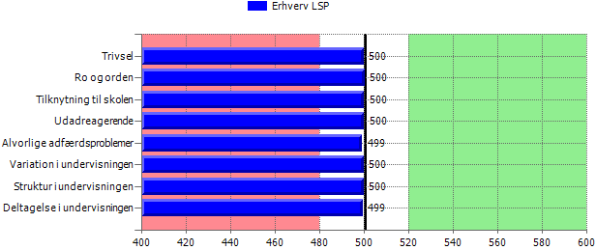
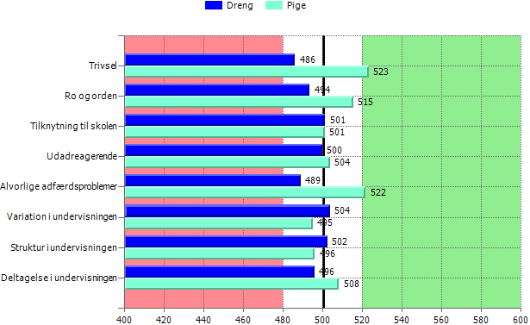
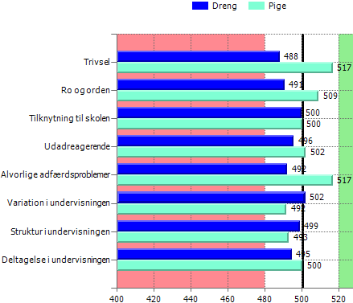
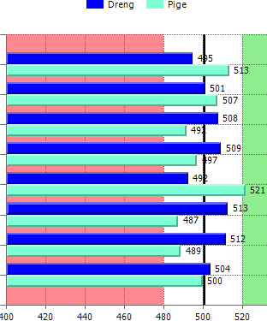
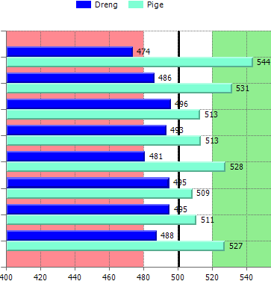
Læringsdata
Skoleniveau
1. år
2. år
3. år

Slide 15
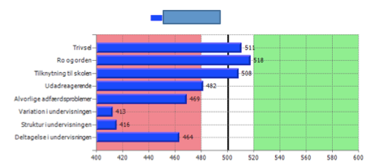
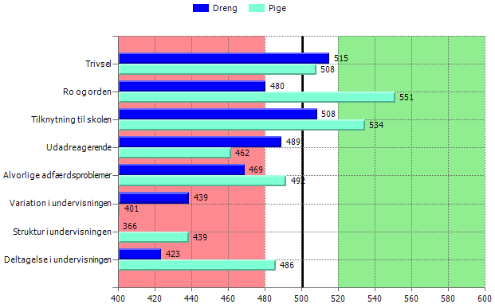
Læringsdata
Klasseniveau
1. år
2. år
3. år

Slide 16
Eksempel

Slide 17
Eksempel

Slide 18
Eksempel

Slide 19
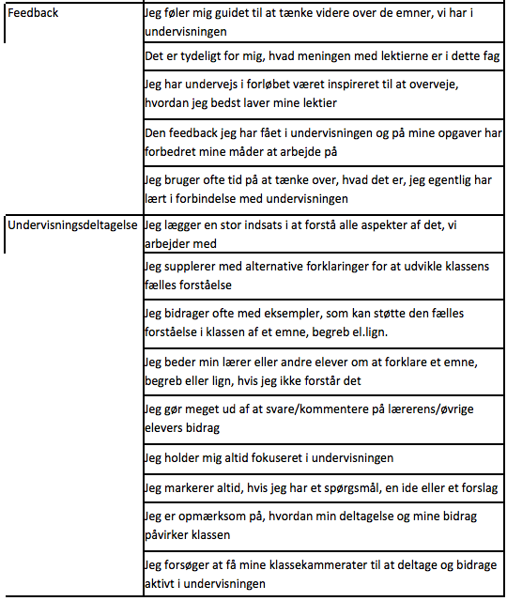
Eksempel

Slide 20
Small measures
Køkken | Ja | Nej
Når jeg skal løse en praktisk opgave i køkkenet, orienterer jeg mig først om, hvilke råvarer der skal indgå
Jeg bruger min viden om råvarerne til at prioritere mellem forskellige muligheder
På baggrund af mit valg af råvarer, overvejer jeg deres tilberedning nøje
Jeg laver en klar plan med tydelige stadier for processen på baggrund af de indledende sonderinger
Jeg sørger for hele tiden at evaluere de enkelte steps
Jeg arbejder fokuseret og detaljeorienteret med forberedelsen

Slide 21
Small measures
Værksted | Ja | Nej
Når jeg skal formgive et design, bruger jeg god tid på at udvikle en ide forud for produktion
Jeg bruger min viden om materialers egenskaber til at vælge det rigtige materiale.
Jeg sætter mig grundigt ind i anvendelsesmuligheder, inden jeg går i gang
Jeg sørger for at skrive korte opsummeringer af min beslutninger og min plan, så jeg kan holde mig fokuseret på den hele vejen
Jeg planlægger produktionsprocessen i tydelige stadier, så jeg hele tiden kan evaluere det enkelte step
Jeg arbejder fokuseret og detaljeorienteret med udviklingen af produktet

Slide 22
Small measures
Grundforløb | Ja | Nej
Jeg stiller ofte spørgsmål ved de ting, jeg læser eller hører om, for at tage stilling til, om jeg finder dem overbevisende.
Når en teori, ide eller konklusion bliver fremlagt i undervisningen, så overvejer jeg, om jeg er enig i den.
Jeg bruger indholdet fra undervisning og tekster som et udgangspunkt for at udvikle mine egne ideer om emnet.
For sjov finder jeg på mine egne ideer om emnerne i dette fag.
Hver gang jeg hører om en antagelse eller konklusion, så overvejer jeg mulige alternativer.

Slide 23
Small measures
Tekstlæsning | Ja | Nej
Når jeg laver lektier, bruger jeg information fra mange forskellige kilder, såsom tekster, noter og andet materiale
Jeg forsøger at relatere elementer fra dette fag til min praktik
Når jeg læser lektier, så prøver jeg at relatere teksterne til det, jeg allerede ved.
Jeg skriver korte opsummeringer af de centrale dele af teksterne, når jeg læser dem, så jeg let kan bruge dem i praktikken.
Jeg bruger ofte det, jeg har lært fra min lektielæsning, i undervisningen og diskussioner med klassekammerater.

Slide 24
Small measures
Gruppearbejde | Ja | Nej
Jeg forholder mig altid åbent og interesseret ift. gruppemedlemmer
Vi starter altid med at diskutere og udarbejder en plan for arbejdet
Vi arbejder systematisk og koordineret ud fra den indledende plan
Jeg lægger altid stor energi i arbejdet i grupperne
Jeg understøtter, at arbejdet i grupperne er fordelt retfærdigt
Jeg understøtter, at de problemer, der eventuelt opstår undervejs, løses i fællesskab på en hensigtsmæssig måde

Slide 25
Fire opmærksomhedspunkter
Man skal ikke overbelaste sig med en for stor datamængde
Data må aldrig blive et mål i sig selv, men skal bruges, hvor de er relevante for at kende og forbedre elevers muligheder
Data skal give grundlag for forbedre elevers læringsmuligheder, ikke blot identificere mangler og problemer
Data skal sige noget om deltagelse i bred forstand, ikke kun noget om resultater
(Qvortrup, Rasmussen & Mortensen 2017)

Slide 26
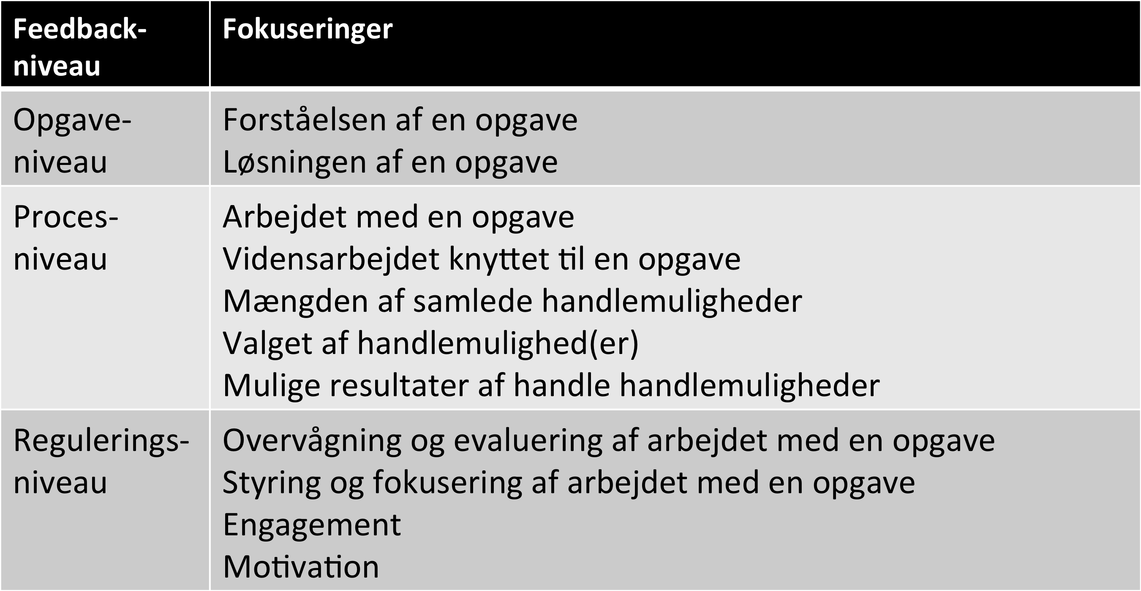
Data på deltagelse
Efter Hattie og Timperley 2010
Data-niveauer

Slide 27
Data på deltagelse
”It is learning that is key here […] Much of the power comes in […] having the stance, strategies, and skills to know how to learn” (Katz & Dack 2014: 36)
Efter Hattie og Timperley 2010
“it’s good to have data to help you make better, more-informed decisions and to allow you to intervene before it’s too late. It’s good to be able to learn more, about how your students are doing.” (Hargreaves og Fullan 2012: 171).
Data-niveauer

Slide 28
Fundamentet
Didaktisk og pædagogisk teori
Erfarings-viden
Uddannelses- forskning
Fundamentet

Slide 29
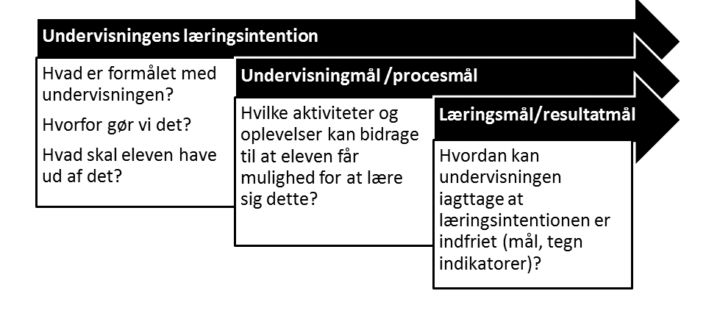
Formål, aktiviteter og læring
Formål (værdier og vision)
Hvad er det didaktiske/ pædagogiske formål?
Hvorfor gør vi undervisning på den måde, vi gør det?
Hvad skal eleven have ud af det?
Aktivitetsmål (procesmål)
Hvilke aktiviteter og oplevelser kan bidrage til, at eleven får mulighed for at udvikle sig på en måde, der forener formål og mål?
Læringsmål (resultatmål)
Hvad er de konkrete læringsmål?
Hvordan kan vi iagttage, om læringsmålene er indfriet?

Slide 30
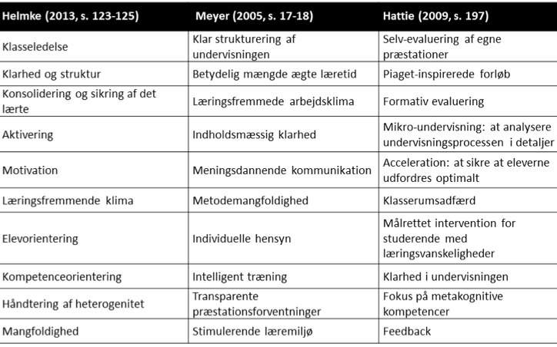
Qvortrup & Keiding 2013
Afrunding
+ SFI-undersøgelse samt lignende svenske og norske undersøgelser (Winther & Nielsen 2013; Håkonsson & Sundberg 2012; Sevje & Gustafson 2012)

Slide 31
Struktur og klarhed
Qvortrup & Keiding 2013
Afrunding
+ SFI-undersøgelse samt lignende svenske og norske undersøgelser (Winther & Nielsen 2013; Håkonsson & Sundberg 2012; Sevje & Gustafson 2012)

Slide 32
Struktur og klarhed
Qvortrup & Keiding 2013
Afrunding
+ SFI-undersøgelse samt lignende svenske og norske undersøgelser (Winther & Nielsen 2013; Håkonsson & Sundberg 2012; Sevje & Gustafson 2012)
Elev aktivering

Slide 33
Struktur og klarhed
Qvortrup & Keiding 2013
Afrunding
+ SFI-undersøgelse samt lignende svenske og norske undersøgelser (Winther & Nielsen 2013; Håkonsson & Sundberg 2012; Sevje & Gustafson 2012)
Elev aktivering
Ægte læretid

